Slide 1
Prosociální chování
Radka High

Slide 2
Pomoc…
Kdy naposledy jste někomu pomohli?
Jak jste pomohli?
Proč jste pomohli?

Slide 3
Prosociální chování
Poskytnutí informace
Upozornění na vypadnutý předmět
Pomoc s kočárkem v MHD
Darování krve
První pomoci

Slide 4
Co je prosociální chování?
jakýkoli akt chování vykonaný ve prospěch druhého člověka nebo skupiny osob
pomáhající chování, jehož cílem je přinést užitek jiným

Slide 5
altruismus
chování vykonávané ve prospěch jiného člověka nebo skupiny osob bez očekávání zisku, odměny či sociálního souhlasu okamžitě ani v budoucnu
specifický druh prosociálního chování (užší pojem)

Slide 6
Proč pomáháme
Evoluční vysvětlení
Sociální výměna
Sociální normy
Empatie
Vliv vzorů
Situační vliv

Slide 7
Evoluční vysvětlení
https://www.youtube.com/watch?v=9QdAH6qz240
Magazine - Can Babies Tell Right From Wrong? | The New York Times – YouTube

Slide 8
Vliv vzorů

Slide 9
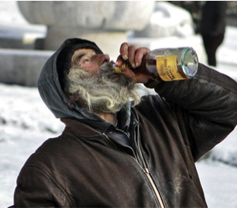
Sociální výměna
Komu pomůžeme?
Náklady vs zisky
Odměna při poskytnutí pomoci
Posouzení příčiny
Tato fotka od autora Neznámý autor s licencí CC BY

Slide 10
Sociální normy
Reciprocita
Sociální odpovědnost

Slide 11
Empatie
Redukce vlastního emočního stavu
Egoistická motivace
Teorie spravedlivého světa

Slide 12
Situační vliv
Nálada
Charakteristika jedince

Slide 13
Motivace k prosociálnímu chování
Vlastní výhoda (egoismus)
Výhoda někoho jiného (altruismus)
Výhoda pro skupinu (kolektivismus)
Dodržení abstraktního pravidla (principlismus)

Slide 14
Egositická motivace
Materiální, sociální nebo sebeodměňující zisk
platby, dary, díky, pochvaly
Zamezená materiálnímu, sociálnímu nebo vlastnímu trestu
Zbavení se nepříjemného pocitu
Reciprocity credit

Slide 15
Prosociální chování v krizi
Všimnout si situace
Uvědomit si nebezpečí situace
Převzetí osobní zodpovědnosti za akci
Rozhodnout se, co se má udělat
Zrealizovat rozhodnutí

Slide 16
Kdy nepomáháme

Slide 17
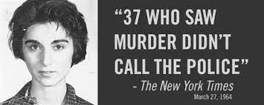
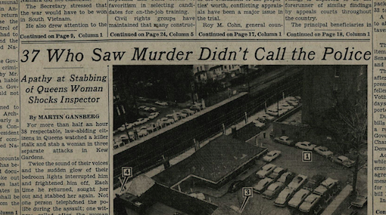
Případ Kitty Genovese

Slide 18
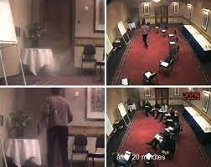
Proč nepomáháme?
https://www.youtube.com/watch?v=KE5YwN4NW5o

Slide 19
Proč nepomáháme?
https://www.youtube.com/watch?v=OSsPfbup0ac&t=1s

Slide 20
Proč nepomáháme
Efekt přihlížejícího
Rozložení zodpovědnosti

Slide 21
Jak zařídit, abychom pomáhali?

